Slide 1
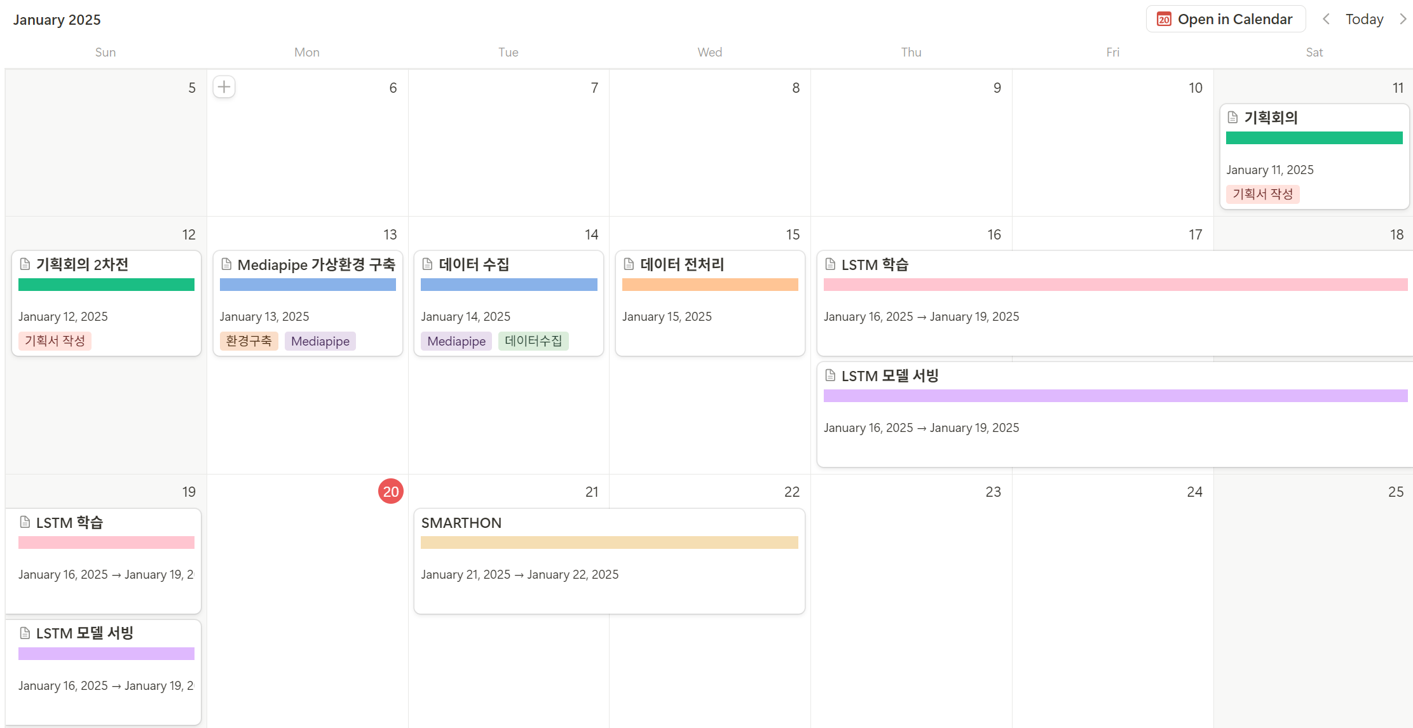
지윤정현_LÖÖkAtMe.notion.site

Slide 2
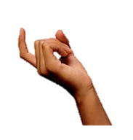
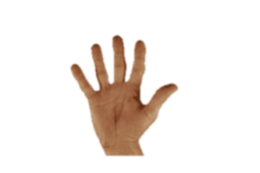
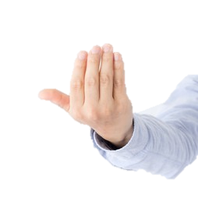
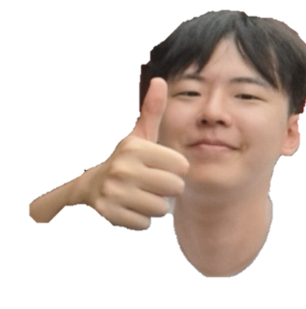
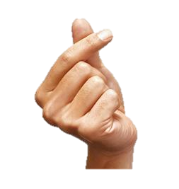
Hand_Motion.npy
UJOOJJOO | DORA | RH | LH | YareYare | Na_ANA
손 까딱까딱 | 엄지 흔들기 | 오른손 흔들기 | 왼손 흔들기 | 네 손가락 까딱까딱 | 손하트 흔들기
직진 | 제자리 회전 | 왼손 들기 | 오른손 들기 | 정지 | 고개, 팔 45도로 들기

Slide 3

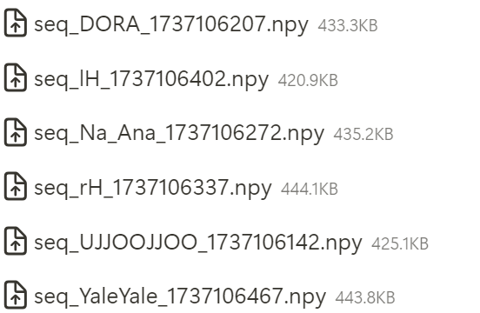
Data_collect.py
“UJJOOJJOO” 시퀀스 데이터 시각화

Slide 4
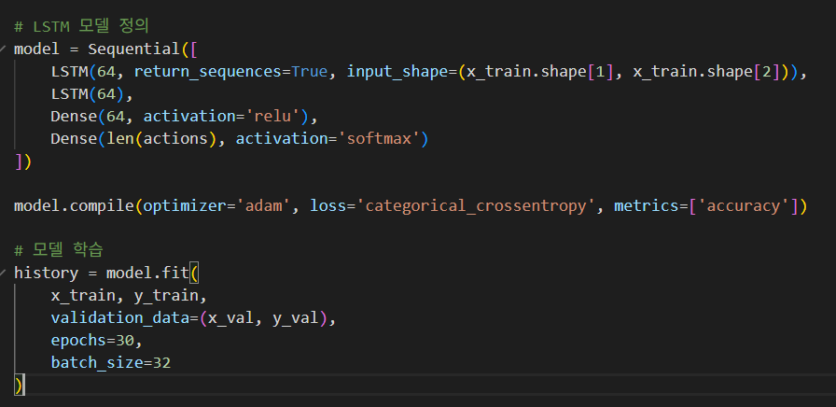
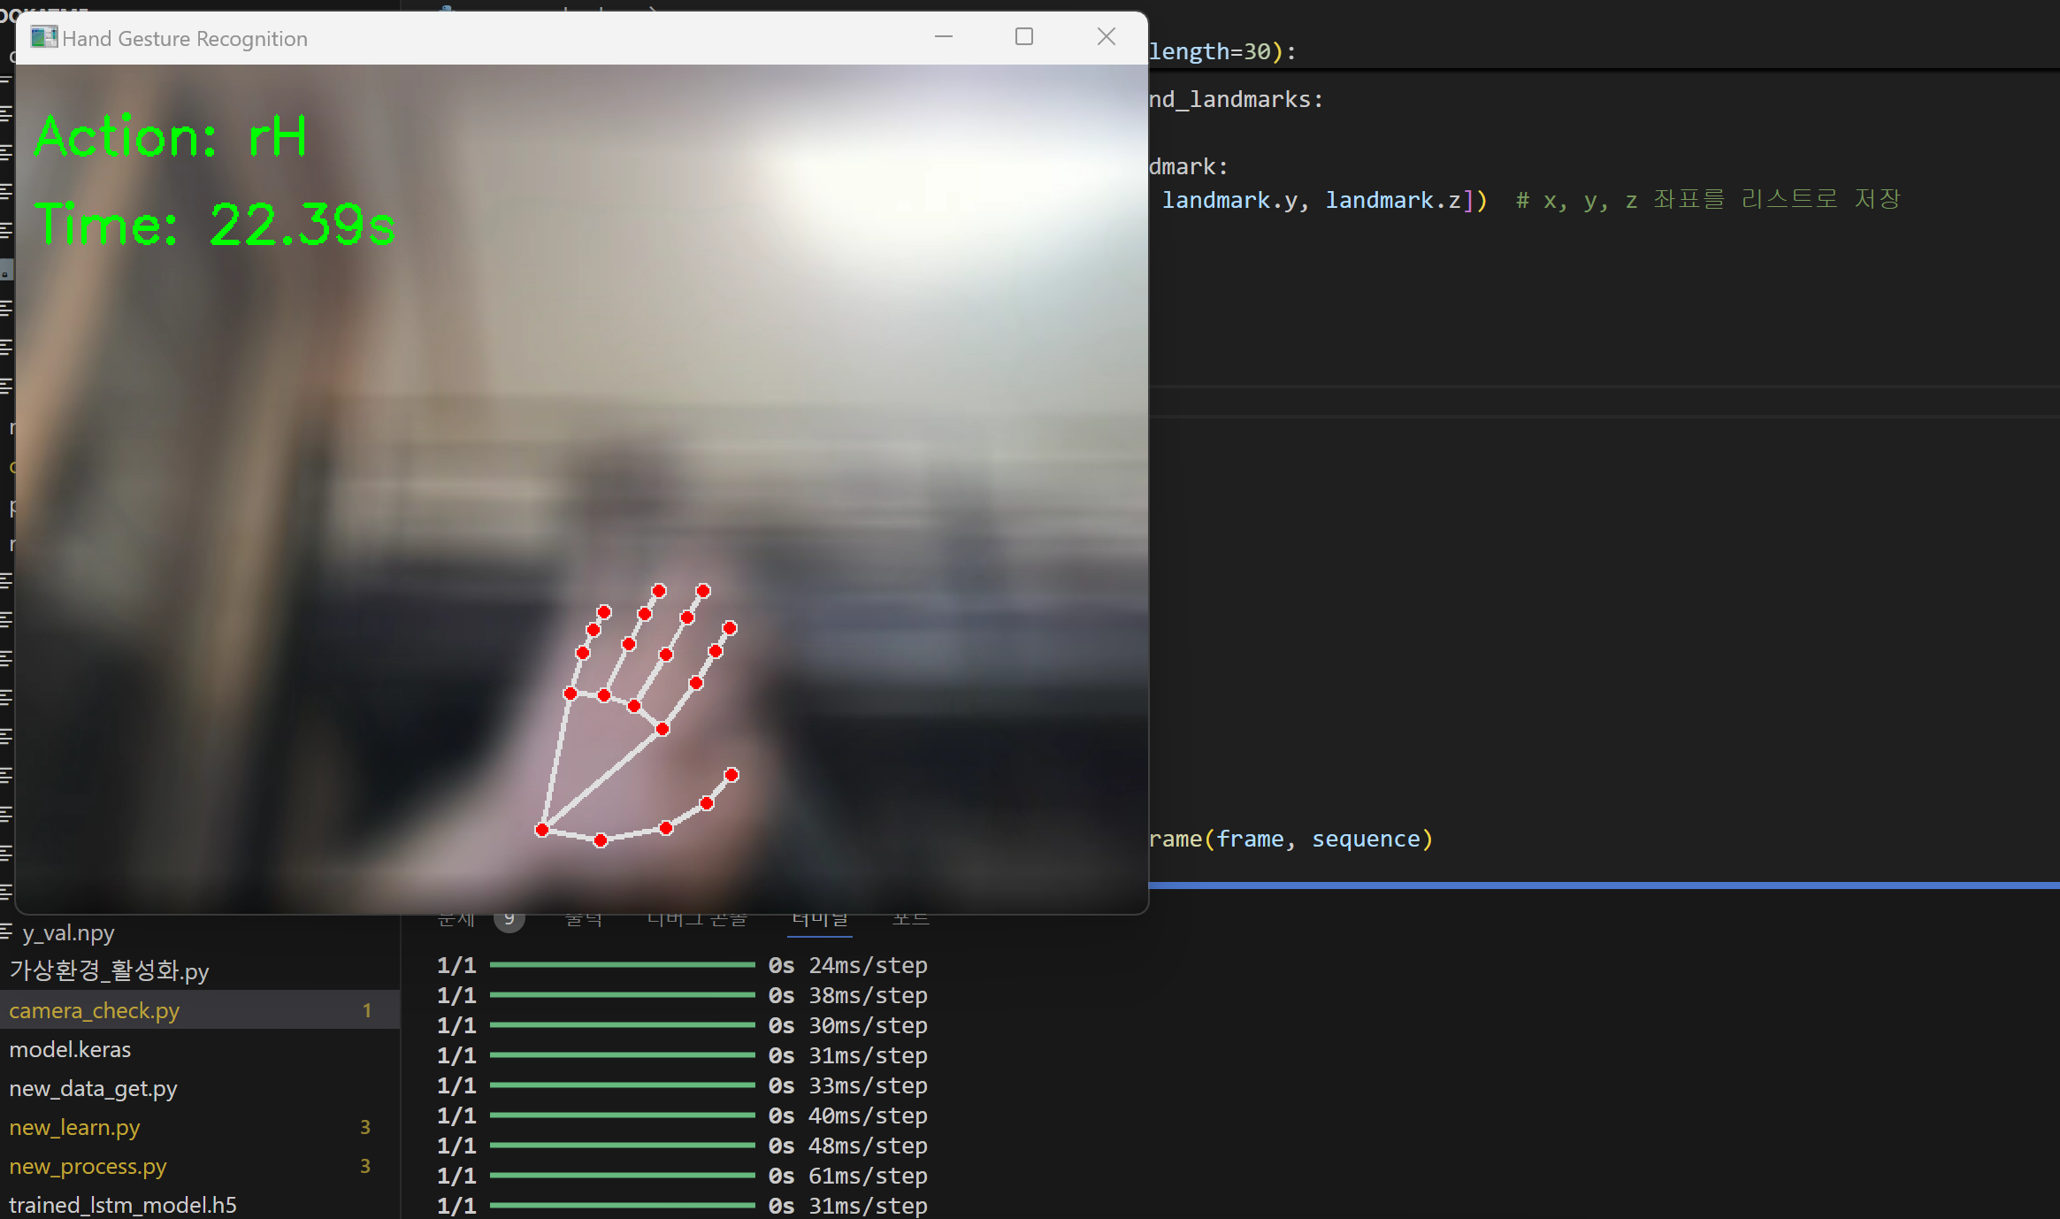
Muscle_so_tired.h5
LSTM 모델(Tensorflow)
“RH” 동작 인식 테스트

Slide 5










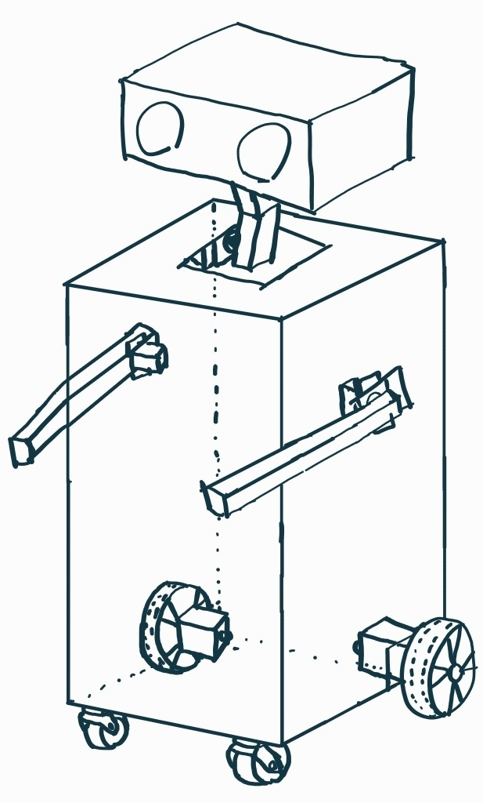


Local
Extract Landmark data
Preprocess
np.array
np.array
Send Command
Captured motion
Robot
LSTM

